Slide 1
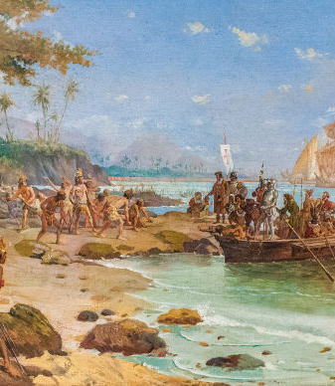
AS HISTÓRIAS POR TRÁS DAS FOTOS
3º bimestre, Aula 1

Slide 2
Conteúdos
Objetivos
Explorar o papel da fotografia como documentação e narrativa;
Apreciar fotógrafos que marcaram a história do fotojornalismo;
Produzir suas próprias fotografias documentando fatos e momentos do cotidiano.
Fotografia;
Fotojornalismo;
Documentação e registro.

Slide 3
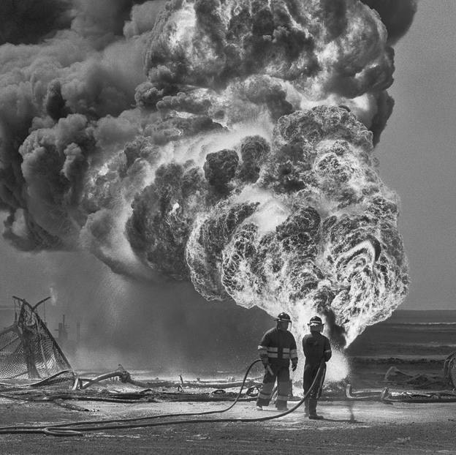
Uma fotografia conta histórias?
O que faz uma imagem ser impactante?

Slide 4
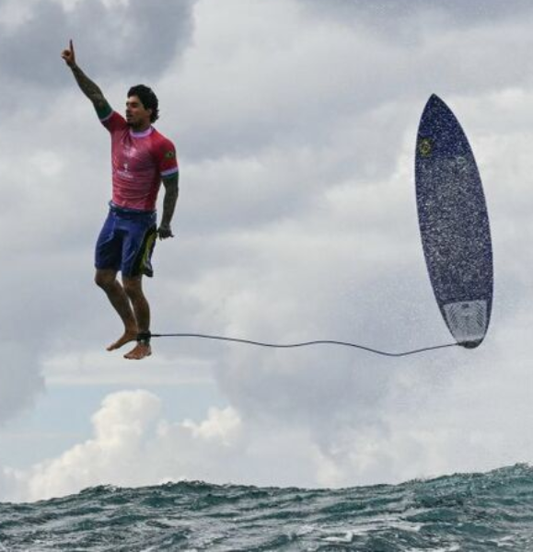
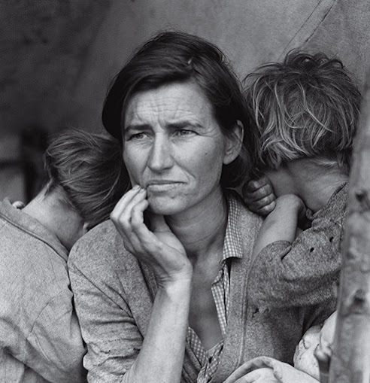
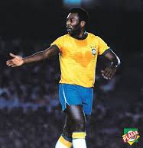
Nas fotos abaixo, oque podemos imaginar que está acontecendo?

Slide 5
um surfista, um jogador de futebol e uma mãe que protege seus filhos: o momento exato da fotografia consegue transmitir histórias e emoções.
Como se fosse um olhar eternizado de um momento, inscreve na história o que aconteceu em uma hora e local, além de provocar outros significados e sensações por meio do tempo.
Esse é o trabalho de um/a fotojornalista: transmitir emoção e informação por intermédio de imagens, documentar uma história ou fato vivido.

Slide 6
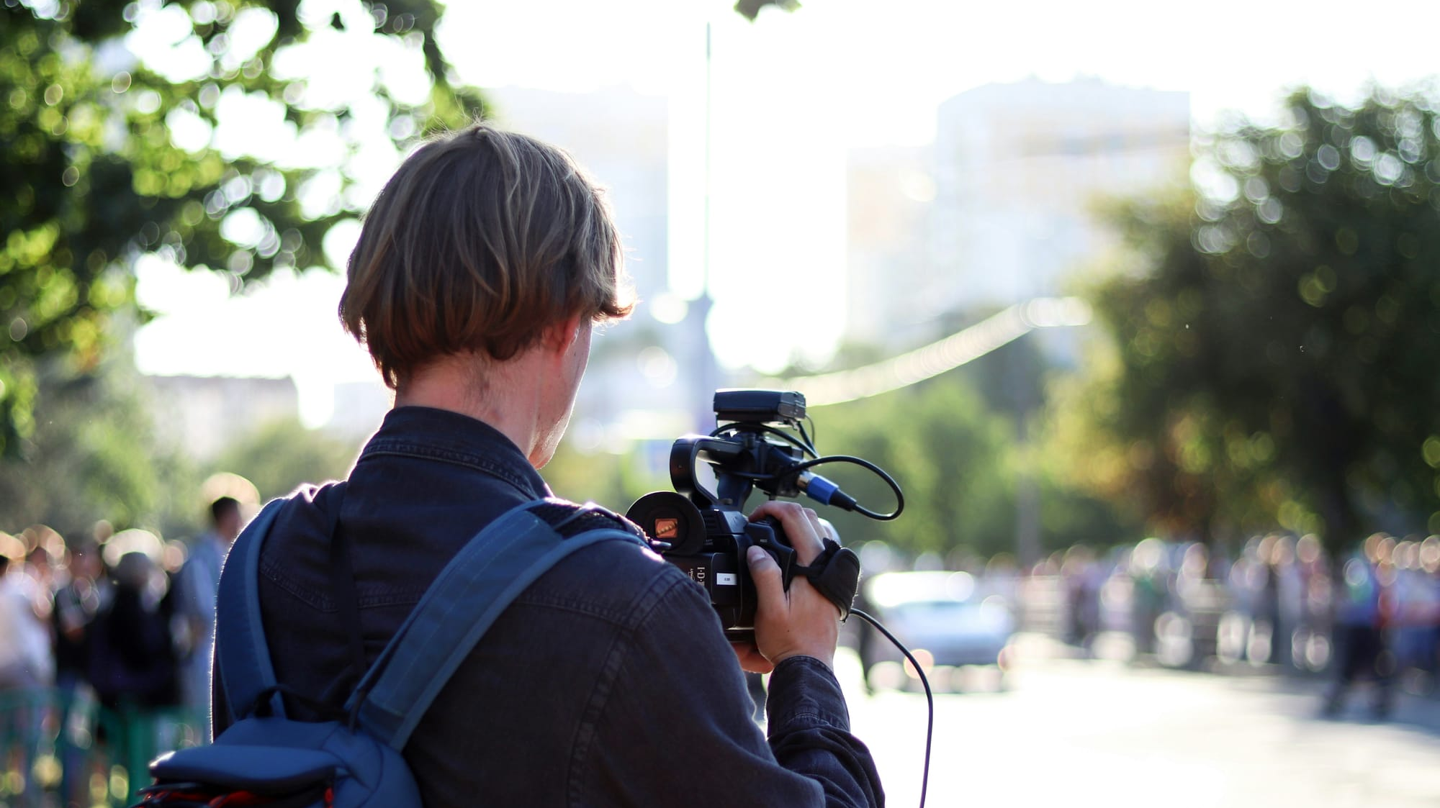
O que é fotojornalismo?

Slide 7
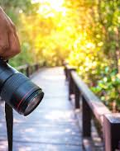
Resposta: O fotojornalismo é uma forma de jornalismo que utiliza a fotografia para relatar notícias e acontecimentos de forma visual.

Slide 8
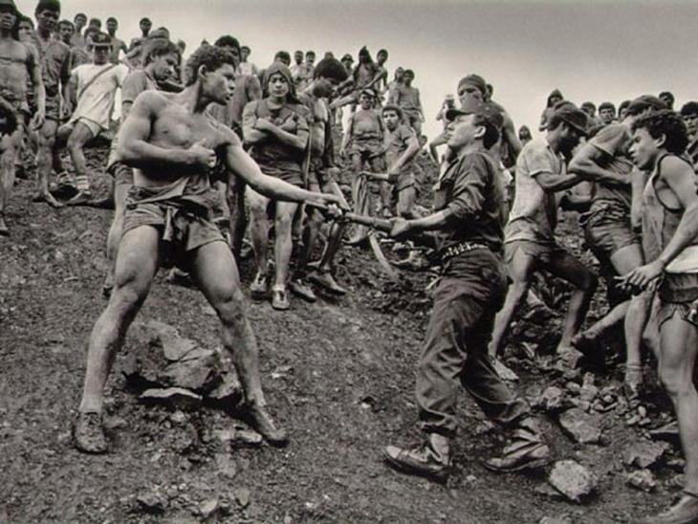
A fotografia mudou a forma de vermos o mundo. Ela capturou momentos decisivos, mostrando a realidade das guerras, a desigualdade e as lutas sociais.
Criando narrativas instantâneas, também foram importantes para registrar o cotidiano e o dia a dia das pessoas anônimas.

Slide 9
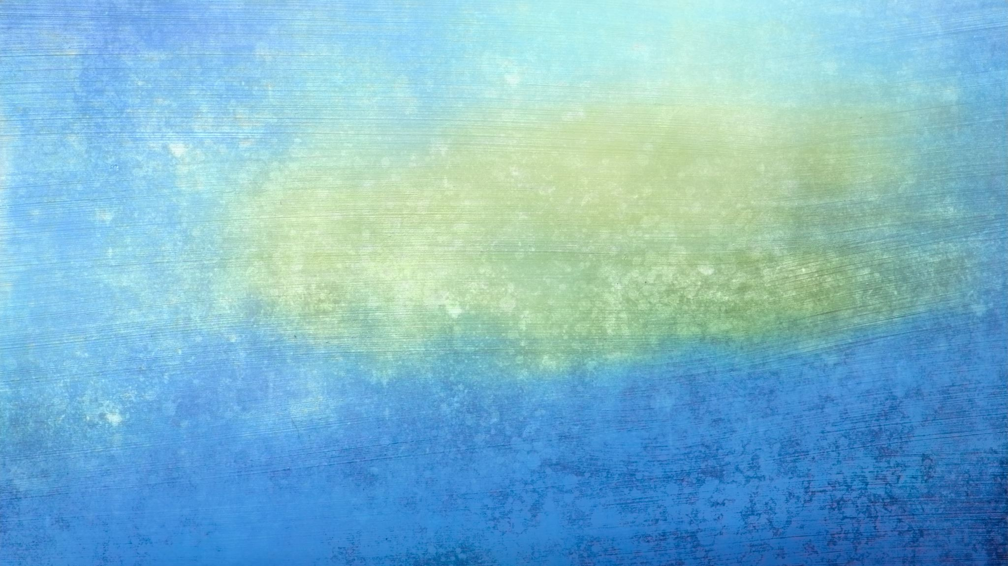
A fotografia faz parte hoje do cotidiano: dos álbuns de família, das revistas e das redes sociais.
Todas elas guardam a lembrança de momentos importantes, mas também tem o objetivo de passar mensagens, que pode até não corresponder a realidade.

Slide 10
<h1>Robert Capa</h1>
<p>Um dos mais célebres fotógrafos de guerra, Capa cobriu os mais importantes conflitos da primeira metade do século
XX: a Guerra Civil Espanhola, a Segunda Guerra Sino-Japonesa, a Segunda Guerra Mundial na Europa (em Londres, na
Itália, a Batalha da Normandia na Praia de Omaha, e a liberação de Paris), no Norte da África, a Guerra
árabe-israelense de 1948 e a Primeira Guerra da Indochina.</p>
<br>
<a href="https://www.instagram.com/reel/DHEzcsqywCs/?utm_source=ig_web_copy_link" target="_blank">Assista ao Reel no
Instagram</a>
<div class="tudo">
<iframe src="https://www.instagram.com/reel/DHEzcsqywCs/embed" frameborder="0" allowfullscreen></iframe>
</div>
Css:
.tudo {
display: flex;
justify-content: center;
margin-top: 20px;
}
iframe {
width: 25%;
height: 500px;
}

